Slide 1
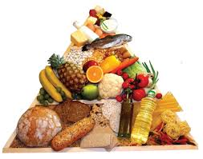
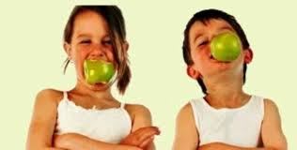
Διατροφή στην παιδική ηλικία
Μπιτσάνης Δημήτρης
Κλινικός Διαιτολόγος, PhD
www.evexiadiet.com

Slide 2
Ανάπτυξη του παιδιού
Βάρος + Ύψος → 2-2,5 κιλά/ έτος
7,5 cm ως 7 ετών και 5cm ως εφηβεία
1^{ος} έτος οστικής/μυϊκής μάζας και πυκνότητας
μετά το 1^{Ο} έτος → επιμήκυνση οστών + ανάπτυξη μυών

Slide 3
Ανάπτυξη του παιδιού
Ανάπτυξη (π.χ συνδετικός ιστός, δόντια, νευρικό σύστημα)
Στους πρώτους 6 μήνες ζωής
το βάρος του εγκεφάλου διπλασιάζεται
ανάπτυξη των αισθήσεων (π.χ. ακοή, όσφρηση)
γλωσσική ανάπτυξη
Θηλασμός (η διατροφή της μητέρας στην εγκυμοσύνη σημαντική →έρευνά στο www.evexiadiet.com)

Slide 4
Ανάπτυξη: πρόσληψη ενέργειας και θρεπτικών συστατικών
5έτη → ο εγκέφαλος αποκτά το 95% του τελικού βάρους
Η ανάπτυξη και η ωρίμανση του προμετωπιαίου φλοιού (περιοχή του εγκεφάλου που βοηθά στην ολοκλήρωση των εκτελεστικών λειτουργιών του) συμβαίνει κυρίως κατά την εφηβεία και ολοκληρώνεται πλήρως στην ηλικία των 25 ετών

Slide 5
Ενέργεια (Kcal)
Ανάλογα το ρυθμό ανάπτυξης και φυσική δραστηριότητα
Βρεφική vs. προσχολική ηλικία
Οι θερμιδικές ανάγκες είναι πιο μεγάλες στη βρεφική ηλικία
Γενικός τύπος για την πρώιμη παιδική ηλικία
Ενέργεια = 1000 kcal + 100kcal για κάθε έτος

Slide 6
Ενέργεια (Kcal)
Συστάσεις (ΗΠΑ): μέση ημερήσια πρόσληψη ενέργειας
10 ετών (βάσει φύλου*) ↑ Kcal στα αγόρια λόγω ↑ μυϊκού ιστού
* Αντίστοιχα και Φυτικές ίνες ↑ στα αγόρια 10ετών κι άνω
ΗΛΙΚΙΑ (έτη) | ΒΑΡΟΣ (Kg) | ΥΨΟΣ (cm) | Kcal/Kg | Kcal/ημέρα
1-3 4-6 7-10 | 13 20 28 | 90 112 132 | 102 90 70 | 1300 1800 2000

Slide 7
Πρωτεΐνη (g)
Σημαντική → διατήρηση και σύνθεση νέου ιστού (π.χ. στους μύες, δέρμα, όργανα, νύχια, μαλλιά, και αίμα)
Συνιστώμενη πρόσληψη πρωτεΐνης
Πρωτεΐνη υψηλής βιολογικής αξίας = κρέας, ψάρι, αβγό, γαλακτοκομικά προϊόντα, όσπρια
ΗΛΙΚΙΑ (έτη) | πρωτεΐνη (g/Kg) | Πρωτεΐνη (g/ημέρα)
1-3 4-6 7-10 | 1,2 1,1 1,0 | 16 24 28

Slide 8
Πρωτεΐνη (g)
Μητρικό γάλα περιέχει πρωτεΐνη στην ιδανική ποσότητα και ποιότητα
*Υποκατάστατο γάλακτος → πρώιμη ανάπτυξη, όμως π.χ. στα 6έτη ΑΝΤΙΣΤΡΕΦΕΤΑΙ ο ρυθμός βάρους και ύψους → μακροπρόθεσμα σε παχυσαρκία
100ml | Kcal | Πρωτεΐνη (g)
Μητρικό γάλα | 70 | 1.0
Υποκατάστατο γάλακτος 2^{ης} Βρεφικής ηλικίας | 60-70 | 1.0-2.4*

Slide 9
Λίπη
Συνιστώμενη πρόσληψη
Ως 3 έτη → 30-40% της ενέργειας
>3 έτη → 25-35%
Έμφαση στα απαραίτητα λιπαρά οξέα ωμέγα -6&-3:
Στη συγγραφή μιας ουσιώδης εργασίας (διδακτορικό), δείξαμε για πρώτη φορά πως ο πλακούντας εξαρτάται από το ARA (αραχιδονικό οξύ), ένα απαραίτητο πολύ μακράς αλύσου ωμέγα-6 λιπαρό οξύ, από τα πρώιμα στάδια της εξέλιξης του, όσον αφορά την δομή κι ανάπτυξη του.

Slide 10
Λίπη
ωμέγα-3 - DHA και EPA για την ανάπτυξη και υγεία εγκέφαλού και των ματιών
Κύρια πηγή των DHA και EPA : λιπαρά ψάρια (σολομός, σκουμπρί, σαρδέλα , γαύρος)
Πηγή ΑΑ ωμεγα-6: κρέας , πουλερικά, αυγά

Slide 11
Βιταμίνες
Βιταμίνη D* (Συνιστώμενη πρόσληψη 10 μg/ημέρα)
απορρόφηση του ασβεστίου και την εναπόθεση στα οστά, λειτουργία του θυροειδούς και ανοσοποιητικό
πολύ καλή πηγή: αποξ μανιτάρια porcini
άλλες πηγές: βούτυρο, πλήρες γάλα (ή εμπλουτισμένο με βιτ.D), δημητριακά εμπλουτισμένα με βιτ.D, λιπαρά ψάρια (π.χ. σολομός)
Ενώ, το μητρικό γάλα είναι χαμηλό σε βιτ Δ!

Slide 12
Ιχνοστοιχεία
Ασβέστιο (Ca):
Συνιστώμενη πρόσληψη 800 mg/ημέρα
Σημαντικό ρόλο στην δομή των οστών και δοντιών, σύσπαση μυών, ρυθμό της καρδιάς
Βιτ. D → ↑ απορρόφηση Ca
Κύριες Πηγές: γάλα και τα προϊόντα

Slide 13
Ιχνοστοιχεία
Σίδηρος (Fe):
Συνιστώμενη πρόσληψη Fe
≤10 ετών 10 mg/ημέρα
>10ετών ↑ ανάλογα με το φύλο
(αγόρια:12 mg, κορίτσια:15 mg/ ημέρα)
Μεταφορά Ο₂ στο σώμα, παραγωγή ενέργειας, δραστικότητα ενζύμων, πολλ/μός κυττάρου
Πηγές: κρέας, συκώτι, πουλερικά και ψάρια, σπανάκι
Βιτ. C = ↑ απορρόφηση Fe, καθώς ο φυτικός (μη αιμικός) δεν απορροφάται τόσο εύκολα όσο ο ζωικός (αιμικός) Fe

Slide 14
Ιχνοστοιχεία
4.3. Ψευδάργυρος (Zn):
Συνιστώμενη πρόσληψη Zn
≤10 ετών 10 mg/ημέρα
>10ετών ↑ ανάλογα με το φύλο
(αγόρια: 15 mg, κορίτσια:12 mg/ ημέρα)
Σημαντικός στην σύνθεση πρωτεϊνών, αντίληψη της γεύσης και
μαζί με χαλκό (cu) και σελήνιο (Se) για τον θυροειδή και
αντιοξειδωτικούς μηχανισμούς
Πηγές: κρέας, συκώτι, αυγά, θαλασσινά, γάλα, δημητριακά ολικής άλεσης

Slide 15
Παιδική Παχυσαρκία & Πρόληψη
ΟΡΙΣΜΟΣ της παχυσαρκίας:
το υπερβάλλον σωματικό λίπος που μπορεί να επηρεάσει αρνητικά τη υγεία.
Προσδιορισμός της παιδικής παχυσαρκίας:
Καμπύλες ανάπτυξης ή Δείκτη μάζα σώματος (ΔΜΣ= kg/m², διεθνή όρια για παιδιά)
Αποτελεί σημαντικό πρόβλημα δημόσιας υγείας κυρίως στις ανεπτυγμένες χώρες (Ελλάδα→ ο συνολικός επιπολασμός κεντρικής παιδικής παχυσαρκίας = 33% των μαθητών της μελέτης

Slide 16
Πρόληψη της παιδικής παχυσαρκίας
Η παχυσαρκία είναι:
χρόνια φλεγμονή χαμηλού-βαθμού!
πάθηση πολυπαραγοντικής φύσης!
πρώιμη πρόληψη είναι πολύ σημαντική!
Η υπόθεση της «εμβρυϊκής προέλευσης» του επιδημιολόγου D.J. Barker, ότι: η διαταραχή του ενδομήτριου περιβάλλοντος μέσω της μητρικής διατροφής μπορεί να προδιαθέτει τα βρέφη να εκδηλώσουν χρόνια νοσήματα στην ενήλικη τους ζωή!

Slide 17
Πρώιμη πρόληψη της παιδικής παχυσαρκίας
πρώιμη πρόληψη = περιγεννητική περίοδος (κύηση και θηλασμός, διαβήτης κύησης κτλ)
Στο Institute of Brain Chemistry & Human Nutrition, UK μελετήσαμε την Υπόθεση Barker σε πειραματικά ζωικά μοντέλα:
(όλες οι καινοτομίες στην έρευνα είναι διαθέσιμες στο www.evexiadiet.com )

Slide 18
Η αρχική μελέτη «Η επίδραση της διατροφής στην ανάπτυξη του εμβρύοϋ» βραβεύτηκε από την Εταιρεία Γυναικολογικής Έρευνας των ΗΠΑ το 1997
Διατροφή της μητέρας και η έκβαση της εγκυμοσύνης: H υψηλή σε λιπαρά διατροφή της μητέρας (πειραματικά ζωικά μοντέλα) κατά την διάρκεια της εγκυμοσύνης και του θηλασμού είχε ως αποτέλεσμα οι γόνοι μετέπειτα στην ενήλικη ζωή τους να παρουσιάσουν διαταραχές στην αγγειακή λειτουργία μαζί με διαταραχές στην περιεκτικότητα των αγγείων σε απαραίτητα λιπαρά οξέα. Η ιδιαιτερότητα των παραπάνω ερευνών είναι ότι οι αγγειακές διαταραχές ήταν εμφανείς παρότι τα νεογνά επίμυων μετά τον θηλασμό εκτράφηκαν σε μία κανονική διατροφή (control diet).

Slide 19
Επιπλοκές της Παχυσαρκίας στα Παιδιά
Διαταραχές του μεταβολισμού, ορμονικές και καρδιομεταβολικές παθήσεις (Δυσλιπιδαιμία, ΣΔ Τύπου 2, υπερινσουλιναιμία, πρώιμη έναρξη εφηβείας, διαταραχές περιόδου, αρτηριακή υπέρταση, αρτηριοσκλήρυνση)
Ψυχοκοινωνικές ( υποτίμηση εαυτού, κατάθλιψη, περιστασιακή υπερφαγία, νευρογενής ανορεξία ή βουλιμία, ιδίως στους εφήβους)

Slide 20
Ο ΔΕΚΑΛΟΓΟΣ της Υγιεινής Διατροφής
Εθνικός Διατροφικός Οδηγός

Slide 21
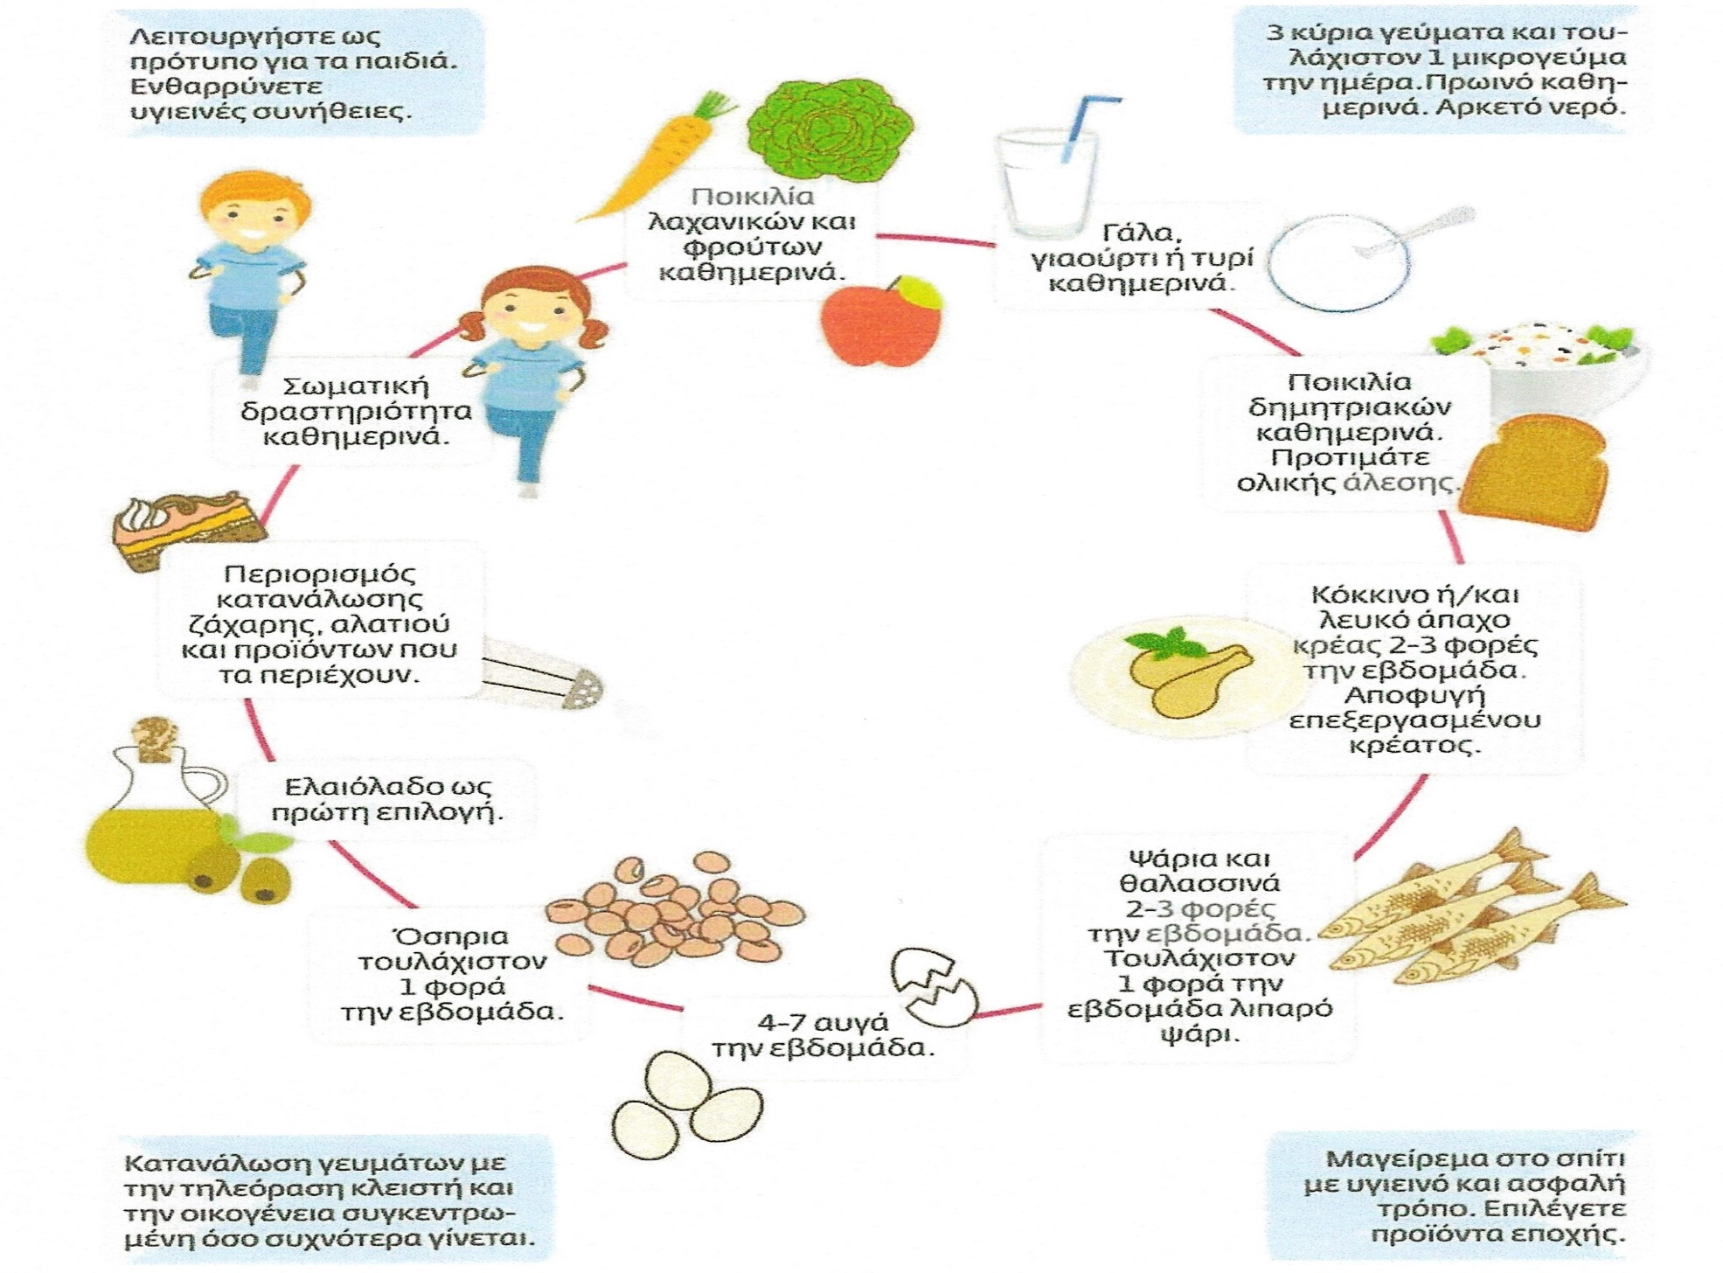

Slide 22
Διατροφική Διαπαιδαγώγηση
Το πρωινό είναι σημαντικό καθημερινά
Αρκετό νερό καθημερινά
Αποφυγή αλλαντικών
Οι γονείς να λειτουργούν ως πρότυπο για τα παιδιά, να:
    Ενθάρρυνση υγιεινών συνηθειών στα παιδιά
    Επιβραβευθούν τα παιδιά λεκτικά κι όχι υλικά
    Γευματίζουν συχνά με τα παιδία ως οικογένεια (π.χ. στο τραπέζι της κουζίνας ή τραπεζαρία, σε ήρεμο κλίμα και ευχάριστο περιβάλλον με την τηλεόραση και τον υπολογιστή κλειστά)
    Μαγειρεύουν στο σπίτι με υγιεινό και ασφαλή τρόπο
    Επιλέγουν προϊόντα εποχής
    Δίνουν έμφαση στην παρουσίαση ενός φαγητού (τρυφερά, ζουμερά, τραγανά με έντονα χρώματα)

Slide 23
ΑΣΚΗΣΗ
Συστάσεις: Ημερησίως 60΄ σωματικής δραστηριότητας
Οφέλη:
Ανάπτυξη υγιούς μυοσκελετικού και καρδιαγγειακού συστήματος
Βελτίωση φυσικής κατάστασης & μείωση κινδύνου χρόνιων νοσημάτων
Διατήρηση ενός υγιούς σωματικού βάρους
Βελτίωση αυτοπεποίθησης και ενίσχυση κοινωνικότητας
Μείωση άγχους και κατάθλιψης

Slide 24
Συμπεράσματα
Η διατροφή της μητέρας ακόμα και πριν την κύηση είναι σημαντική
Επιλογή ποιοτικών τροφίμων και κατανάλωση στις κατάλληλες ποσότητες
Κατανάλωση των γευμάτων σε ευχάριστο και ήρεμο κλίμα με την οικογένεια συγκεντρωμένη όσο συχνότερα γίνεται
Καθημερινή άσκηση είτε ως οργανωμένη άσκηση είτε με μορφή παιχνιδιού

